Slide 1
Федеральное государственное бюджетное образовательное учреждение высшего профессионального образования «Красноярский государственный медицинский университет имени профессора В. Ф. Войно-Ясенецкого»
Кафедра травматологии, ортопедии и нейрохирургии с курсом ПО
Зав. кафедры: ДМН, Профессор Шнякин Павел Геннадьевич
Кафедральный руководитель: ДМН, Профессор Гатиатулин Равиль Рафаилович
Тема: Переломы диафиза бедра.
Выполнил: Кл. ординатор 1 года обучения
Жулин Даниил Николаевич

Slide 2
План
Этиология
Механизмы травмы
Эпидемиология
Классификация переломов диафиза бедра
Симптомы
Маршрутизация
Сроки выполнения фиксации
Внешняя фиксация
Варианты лечения
БИОС
ORIF
Послеоперационное лечение
Источники

Slide 3
Этиология
Переломы диафиза и дистального отдела бедренной кости возникают в результате
воздействия внешнего травматического агента большой силы.
По механизму травмы различают прямое и непрямое воздействие. При прямом
механизме травмы сила прилагается непосредственно к месту перелома. Непрямой механизм травмы характеризуется тем, что травмирующая сила прилагается вдали от места перелома.

Slide 4
По энергии повреждения различают высокоэнергетические и низкоэнергетические переломы. Первые являются, как правило, результатом прямой травмы и сопровождаются значительным повреждением окружающих мягких тканей. Низкоэнергетические переломы имеют непрямой механизм травмы и происходят у пациентов со сниженной минеральной
плотностью костной ткани.

Slide 5
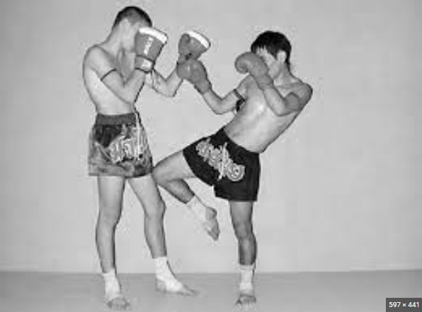
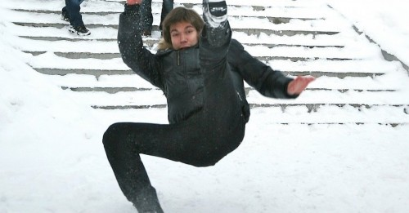
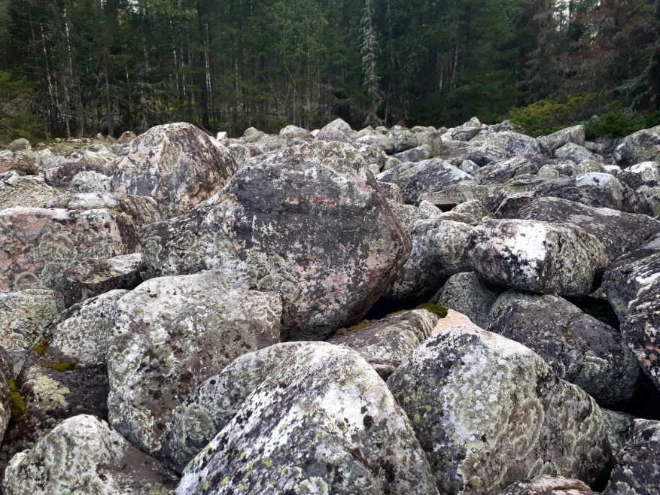
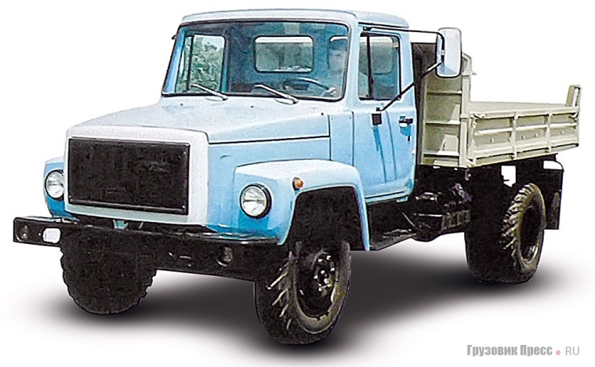
Механизм травмы
Прямой удар
Падение (на предмет, лестницу, уступ и тд)
Бампер-перелом
Падение с фиксированной голенью и стопой

Slide 6
Эпидемиология
Частота встречаемости переломов диафиза бедренной кости составляет, по данным различных авторов, 15 случаев или 21 случай на 100 000 населения в год.
Распределение между догоспитальной летальностью, высокоэнергетическими и низкоэнергетическими переломами (среди выживших на догоспитальном этапе) составляет 17%, 48% и 35% соответственно. Возрастной состав пострадавших имеет два пика: молодые пациенты с высокоэнергетическими травмами и пациенты старше 65 лет с низкоэнергетическими переломами

Slide 7
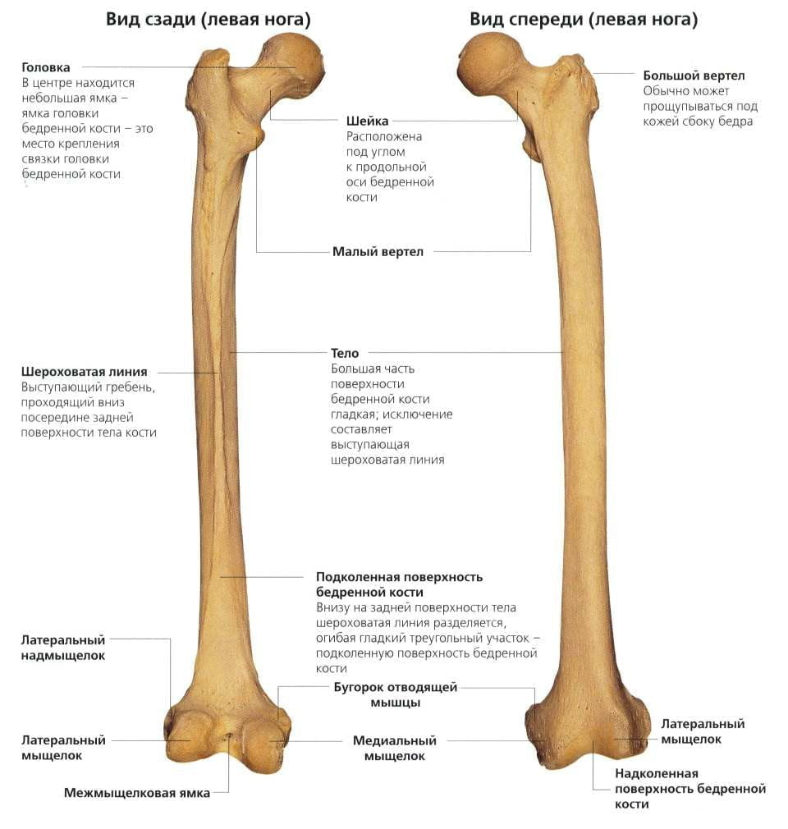
Классификация
По локализации:
Подвертельные
В в/3
В с/3
В н/3
Надмыщелковые
По линии излома:
Спиральные
Косые
Поперечные
Косо-поперечные
Поперечно-зубчатые
Оскольчатые
Многооскольчатые
По характеру смещения:
Без смещения
По ширине
По длине (с захождением, расхождением)
Под углом
По отношению к внешней среде:
Открытые
Закрытые

Slide 8
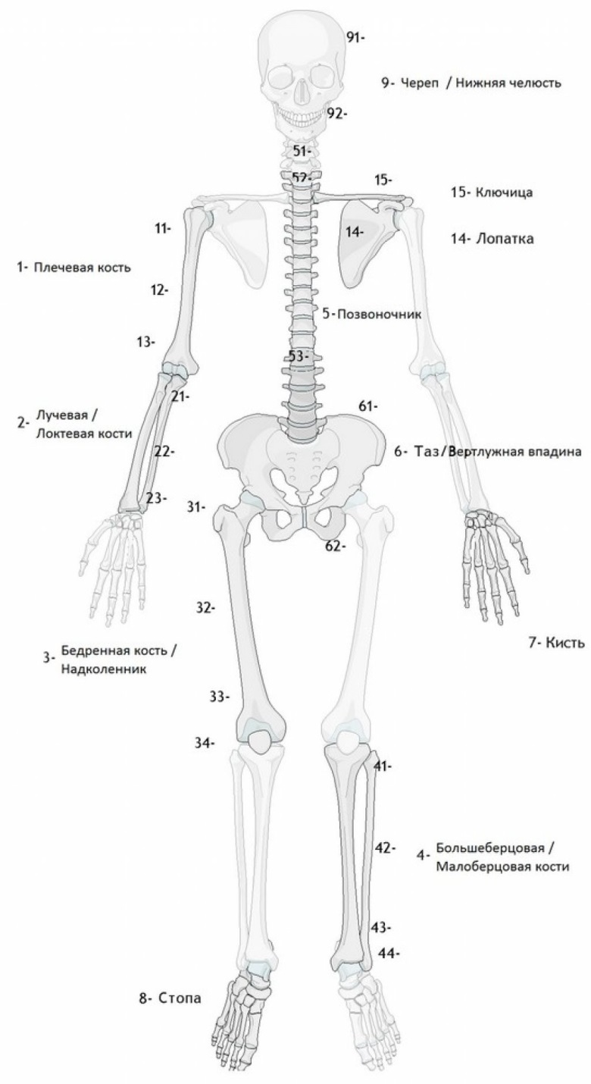
Классификация Muller-AO
Диафиз бедра - 32

Slide 9
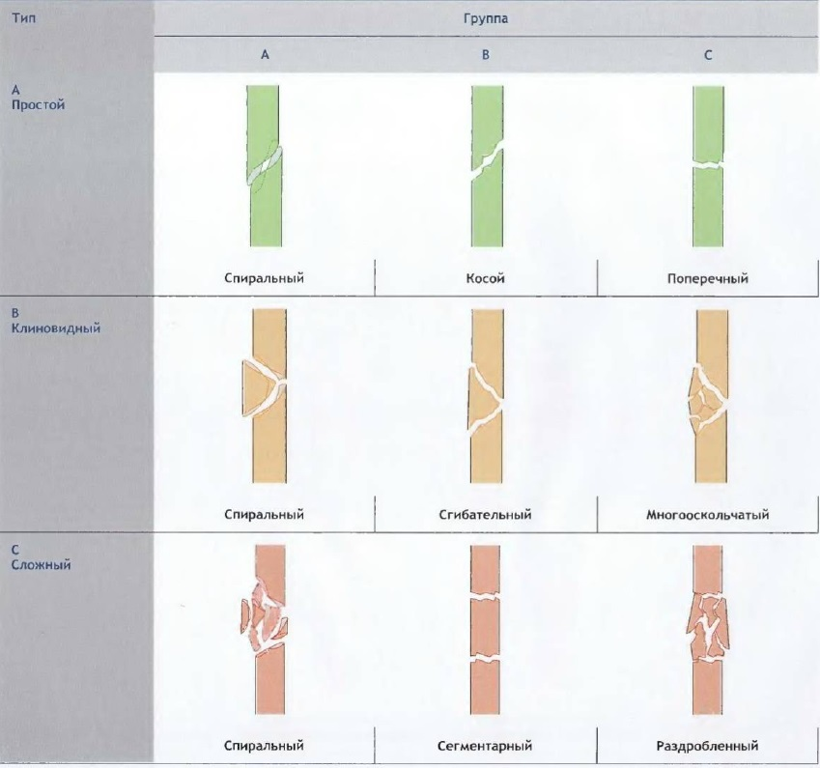

Slide 10
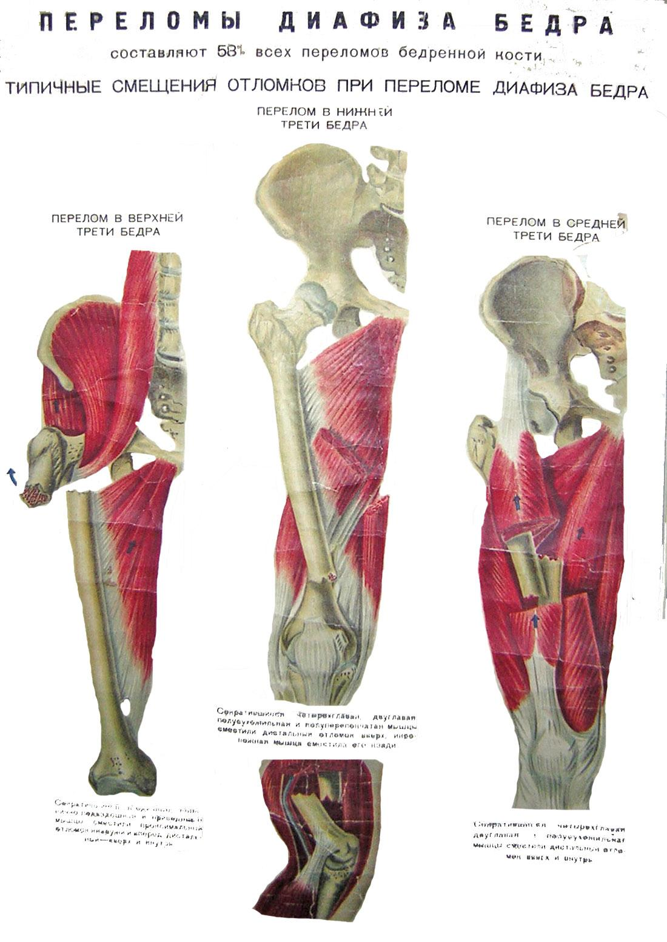
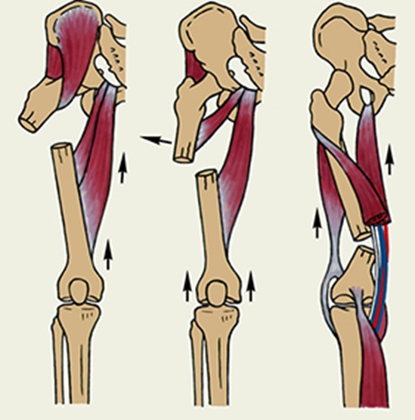

Slide 11
Симптомы
Резкая боль на уровне повреждения при малейшем движении или сотрясении конечности
Отсутствие движений из-за боли
Наружная ротация голени и стопы
Укорочение ноги в пределах 4-6 см
При перемещении пациента, патологическая подвижность

Slide 12
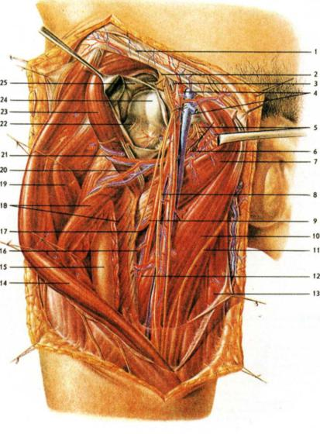
Бедро отличается значительной выраженностью мягкотканного покрова, высокоэнергитичное повреждение может приводить к значительному раздроблению кости без видимых внешних повреждений мягких тканей. Поэтому следует всегда помнить о вероятности повреждения мягкотканного компонента.

Slide 13
Маршрутизация переломов диафизов бедра.
В городе: госпитализация в профильные стационары (КМКБ 7, КМКБ 20, КМКБСМП, ККБ 1), при тяжелых травмах ближайший центр.
В сельской местности: госпитализация в ЦРБ (если тяжелые переломы с явлением шока – участковая больница для стабилизации состояния) - оказание квалифицированной или специализированной помощи с дальнейшим переводом в травмацентры II и I уровней

Slide 14
Сроки выполнения фиксации: damage control
Окончательная внутренняя фиксация может сопровождаться дополнительной кровопотерей и стимулировать системный воспалительный ответ, который уже был вызван первичной травмой мягких тканей и любыми реперфузионными повреждениями
Было показано, что временная внешняя фиксация сопровождается меньшей кровопотерей и меньшей длительностью вмешательства по сравнению с БИОС и остеосинтезом пластиной. Она может быть безопасно заменена на интрамедуллярную фиксацию в течение 2х недель после травмы.
Все переломы бедренной кости у пациентов с множественными повреждениями должны быть стабилизированы хирургическим путем в раннем периоде, т.е. в течение 12-24 часов.

Slide 15
Внешняя фиксация
Применяется для временной стабилизации переломов (damage control). Стержни можно проводить через четырехглавую мышцу спереди назад и их нужно располагать как можно дальше от зоны перелома. Так как довольно большая толщина мягкотканных покровов бедра способствует стержневой инфекции, а мышцы бедра оказывают значительные деформирующие силы, внешняя фиксация, как правило не применяется для окончательного лечения диафизарных переломов бедренной кости. В течение 14 дней необходимо выполнить окончательную внутреннюю фиксацию.

Slide 16
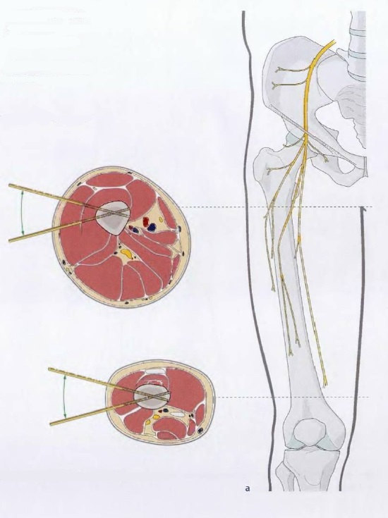
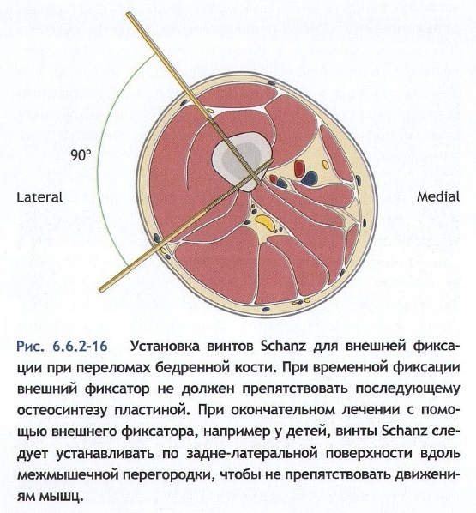

Slide 17
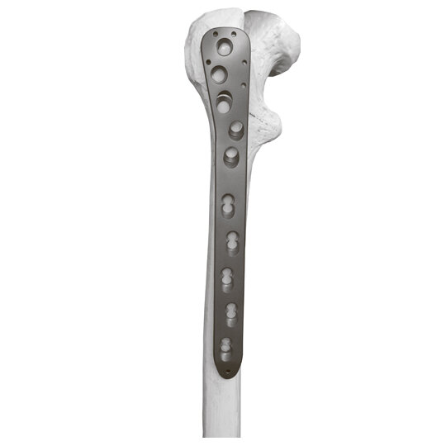
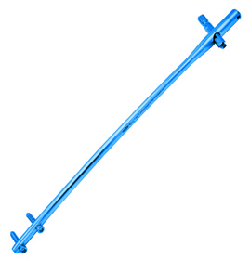
Варианты оперативного лечения
БИОС ORIF (открытая репозиция с
внутренней фиксацией)

Slide 18
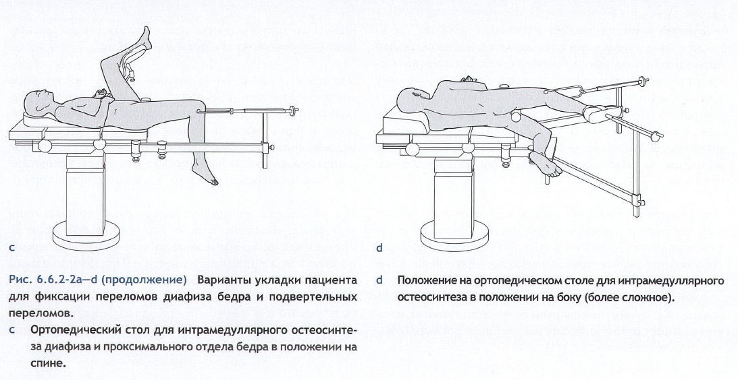
Положение больного

Slide 19
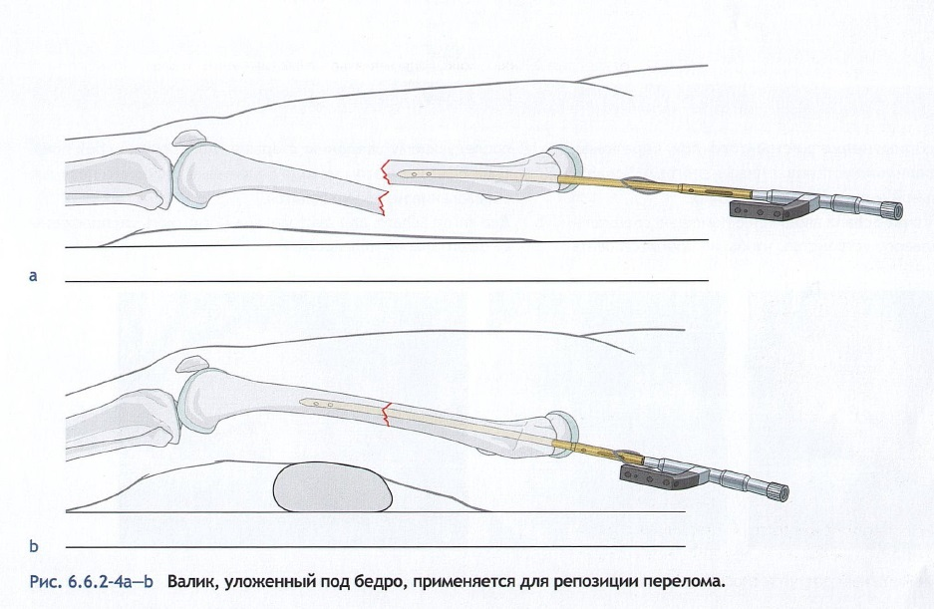

Slide 20
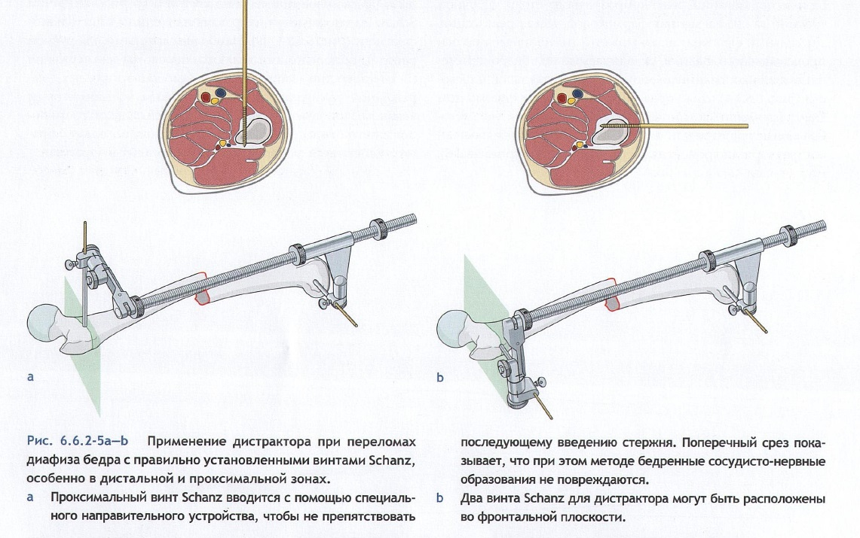

Slide 21
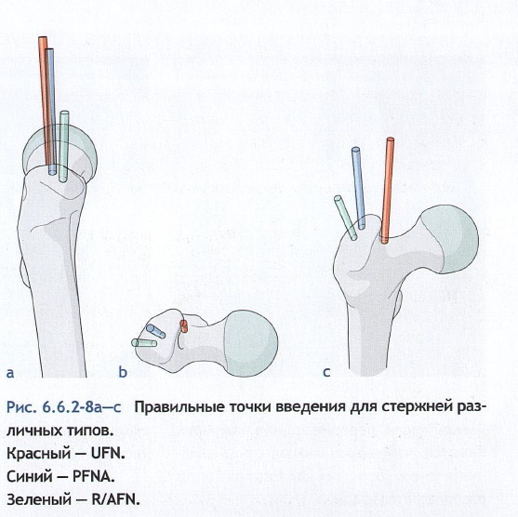

Slide 22
Показания к RFN (ретроградный бедренный стержень)
Ожирение IIIст (очень сложный доступ к антеградной точке введения)
Переломы шейки бедра и диафиза того же бедра
Односторонние диафизарные переломы бедренной и большеберцовой костей одной конечности (один доступ для обоих стержней)
Нестабильные повреждения позвоночника
Беременность (минимизация облучения плода)
Односторонние переломы таза и/или вертлужной впадины (доступ для антеградного введения может препятствовать дополнительным доступам)
Тяжелые повреждения мягких тканей или ожоги в зоне доступа для антеградного остеосинтеза
Наличие ранее установленных имплантов в бедренной кости
Экзартикуляция на уровне коленного сустава

Slide 23
Остеосинтез пластиной
Показания:
Наличии противопоказаний к интрамедуллярному остеосинтезу (напр. Наличие перелома шейки бедра)
Наличие большой травматической раны
Наличие компартмент-синдрома
Отсутствие ЭОП
Лучшем владении хирургом техникой остеосинтеза пластиной, чем интрамедуллярным остеосинтезом.

Slide 24
Преимущества:
Хирургическая обработка и эвакуация гематомы, прямой обзор фрагментов перелома и точная репозиция
Недостатки:
- Повышенная кровопотеря
- Опасность деваскуляризации костных фрагментов, приводящей в повышению частоты несращений и/или инфекций.
- Пластина является воспринимающим нагрузку устройством по сравнению со стержнем, который разделяет нагрузку. Повышенная опасность усталости металла и поломок металлоконструкции.

Slide 25
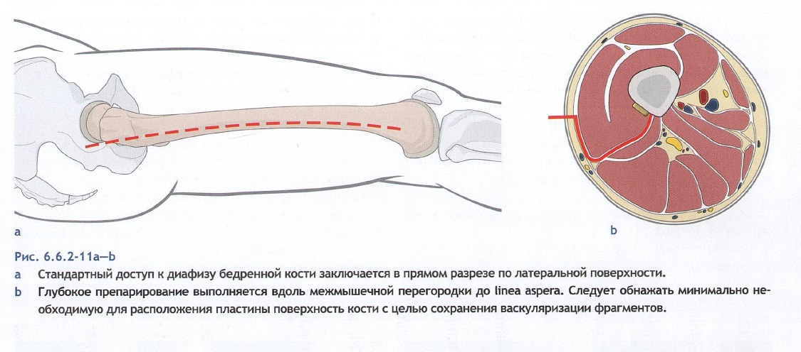
Доступ

Slide 26
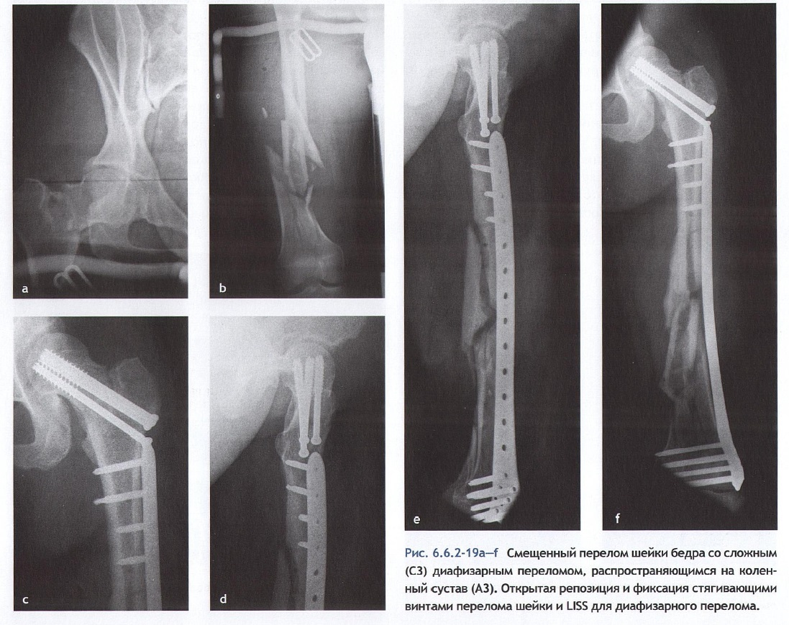

Slide 27
Послеоперационное лечение
Пациенты с переломами диафиза бедра, которые фиксированы стержнем и двумя блокирующими винтами в каждом из фрагментов, могут возобновлять нагрузку весом в пределах безболезненного объема сразу после операции, вне зависимости от степени раздробления.
Пациенты с переломами, фиксированными пластиной, не должны начинать полную нагрузку ранее 6-8 недель.

Slide 28
Источники
А.В.Каплан «Повреждения костей и суставов» 2019
Томас П. Рюди, Ричард Э. Бакли, Кристофер Г. Моран «АО – Принципы лечения переломов» Том 2
Клинические рекомендации – Переломы бедренной кости (кроме проксимального отдела бедренной кости) – 2021-2022-2023 (26.08.2021) – Утверждены Минздравом РФ

Slide 29
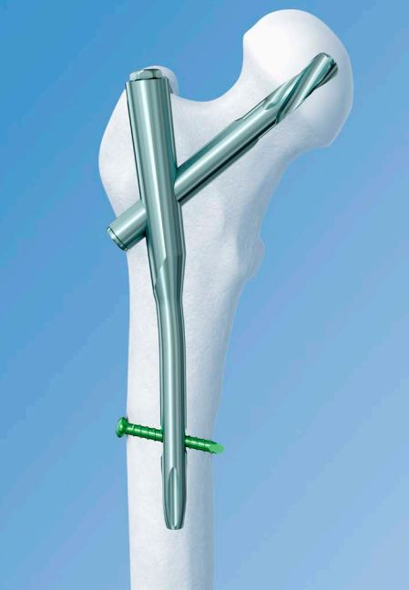
Спасибо за внимание!!!

